Slide 1
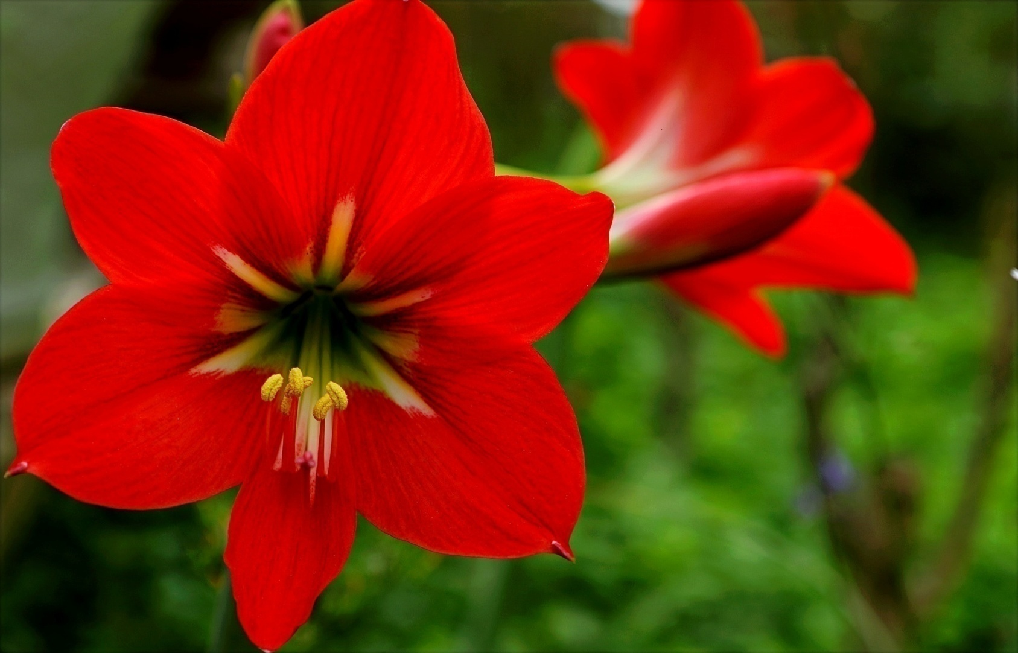
এম সাখাওয়াত হোসেন
সহকারি শিক্ষক (ব্যবসায় শিক্ষা )
মোক্তাল হোসেন উচ্চ বিদ্যালয় সদর ,নেত্রকোনা

Slide 2
শিক্ষক পরিচিতি
এম সাখাওয়াত হোসেন
সহকারি শিক্ষক (ব্যবসায় শিক্ষা )
মোক্তাল হোসেন উচ্চ বিদ্যালয় ,চল্লিশা, সদর ,নেত্রকোনা
shakhawath747@gamil.com
মোবাইলঃ
01734475103
01972475103
এম সাখাওয়াত হোসেন
সহকারি শিক্ষক (ব্যবসায় শিক্ষা )
মোক্তাল হোসেন উচ্চ বিদ্যালয় সদর ,নেত্রকোনা

Slide 3
শ্রেণিঃ অষ্টম
বিষয়ঃ বিজ্ঞান
পাঠ শিরোনামঃ আলো (চোখ)
অধ্যায়ঃ একাদশ
সময়ঃ
তারিখঃ
পাঠ পরিচিতি
শ্রেণিঃ অষ্টম
বিষয়ঃ বিজ্ঞান
পাঠ শিরোনামঃ আলো (চোখ)
অধ্যায়ঃ একাদশ
সময়ঃ
তারিখঃ
এম সাখাওয়াত হোসেন
সহকারি শিক্ষক (ব্যবসায় শিক্ষা )
মোক্তাল হোসেন উচ্চ বিদ্যালয় সদর ,নেত্রকোনা

Slide 4
আজকের পাঠ
চোখ
এম সাখাওয়াত হোসেন
সহকারি শিক্ষক (ব্যবসায় শিক্ষা )
মোক্তাল হোসেন উচ্চ বিদ্যালয় সদর ,নেত্রকোনা

Slide 5
শিখনফল
পাঠ শেষে শিক্ষার্থীরা-
০১।চোখের বিভিন্ন অংশের নাম বলতে পারবে।
০২।চোখের গঠন ব্যাখ্যা করতে পারবে।
০৩।চোখের বিভিন্ন অংশের কাজ বিশ্লেষণ করতে পারবে।
এম সাখাওয়াত হোসেন
সহকারি শিক্ষক (ব্যবসায় শিক্ষা )
মোক্তাল হোসেন উচ্চ বিদ্যালয় সদর ,নেত্রকোনা

Slide 6
নিচের চিত্রটি লক্ষ্য কর
এম সাখাওয়াত হোসেন
সহকারি শিক্ষক (ব্যবসায় শিক্ষা )
মোক্তাল হোসেন উচ্চ বিদ্যালয় সদর ,নেত্রকোনা

Slide 7
চোখের বিভিন্ন অংশ
অক্ষিগোলক
চোখের বিভিন্ন অংশ
আইরিশ
শ্বেতমন্ডল
মণি বা তারারন্ধ্র
কর্নিয়া
স্ফটিক উত্তল লেন্স
অ্যাকুয়াস হিউমার ও ভিট্রিয়াস হিউমার
কোরয়েড বা কৃষ্ণমন্ডল
অক্ষিপট বা রেটিনা
এম সাখাওয়াত হোসেন
সহকারি শিক্ষক (ব্যবসায় শিক্ষা )
মোক্তাল হোসেন উচ্চ বিদ্যালয় সদর ,নেত্রকোনা

Slide 8
নিচের চিত্রটি লক্ষ্য কর
অক্ষিগোলক
চোখের কোটরে অবস্থিত এর গোলাকার অংশকে অক্ষিগোলক বলে । একে চক্ষু কোটরের মধ্যে একটি নির্দিষ্ট সীমার চারদিকে ঘুরানো যায়।
এম সাখাওয়াত হোসেন
সহকারি শিক্ষক (ব্যবসায় শিক্ষা )
মোক্তাল হোসেন উচ্চ বিদ্যালয় সদর ,নেত্রকোনা

Slide 9
নিচের চিত্রটি লক্ষ্য কর
এটা অক্ষিগোলকের বাহিরের সাদা,শক্ত ও ঘন আঁশযুক্ত অস্বচ্ছ আবরণবিশেষ ।এটি চক্ষুকে বাহিরের বিভিন্ন প্রকার অনিষ্ট হতে রক্ষা করে এবং চোখের আকৃতি ঠিক রাখে।
শ্বেতমন্ডল
আইরিসের চার পাশে সাদা অংশটি সক্লেরা বা শ্বেতমন্ডল
এম সাখাওয়াত হোসেন
সহকারি শিক্ষক (ব্যবসায় শিক্ষা )
মোক্তাল হোসেন উচ্চ বিদ্যালয় সদর ,নেত্রকোনা

Slide 10
নিচের চিত্রটি লক্ষ্য কর
শ্বেতমন্ডলের সামনের অংশকে কর্নিয়া বলে। শ্বেতমন্ডলের এই অংশ স্বচ্ছ এবং অন্যানয অংশ অপেক্ষা বাহিরের দিকে অধিকতর উত্তল।
কর্নিয়া
এম সাখাওয়াত হোসেন
সহকারি শিক্ষক (ব্যবসায় শিক্ষা )
মোক্তাল হোসেন উচ্চ বিদ্যালয় সদর ,নেত্রকোনা

Slide 11
নিচের চিত্রটি লক্ষ্য কর
কোরয়েড বা কৃষ্ণমন্ডল
এটি কালো রঙের এক ঝিলি দ্বারা গঠিত শ্বেতমন্ডলের ভিতরের গাত্রের আচ্ছাদনবিশেষ ।এই কালো রঙের জন্য চোখের ভিতরে প্রবিষ্ট আলোকের প্রতিফলন হয়না।
এম সাখাওয়াত হোসেন
সহকারি শিক্ষক (ব্যবসায় শিক্ষা )
মোক্তাল হোসেন উচ্চ বিদ্যালয় সদর ,নেত্রকোনা

Slide 12
নিচের চিত্রটি লক্ষ্য কর
আইরিশ
এটি কর্নিয়ার ঠিক পিছনে অবস্থিত একটি অস্বচ্ছ পর্দা। পর্দাটি স্থান ও লোকবিশষে বিভিন্ন রঙের নীল,গাঢ়,বাদামি,কালো ইত্যাদি হয়ে থাকে।
সবুজ/ ধূসর/ বাদামী রঙের অংশটি হলো আইরিশ
এম সাখাওয়াত হোসেন
সহকারি শিক্ষক (ব্যবসায় শিক্ষা )
মোক্তাল হোসেন উচ্চ বিদ্যালয় সদর ,নেত্রকোনা

Slide 13
একক কাজ
কর্নিয়া কাকে বলে?
এম সাখাওয়াত হোসেন
সহকারি শিক্ষক (ব্যবসায় শিক্ষা )
মোক্তাল হোসেন উচ্চ বিদ্যালয় সদর ,নেত্রকোনা

Slide 14
উত্তর
শ্বেতমন্ডলের সামনে অংশকে কর্নিয়া বলে?
এম সাখাওয়াত হোসেন
সহকারি শিক্ষক (ব্যবসায় শিক্ষা )
মোক্তাল হোসেন উচ্চ বিদ্যালয় সদর ,নেত্রকোনা

Slide 15
নিচের চিত্রটি লক্ষ্য কর
এটি কর্নিয়ার ক্রেন্দ্রস্থলে অবস্থিত মাংসপেশি যুক্ত একটি গোলাকার ছিদ্রপথ ।মাংসপেশির সংকোচন ও প্রসারণে তারা রন্ধ্রের আকার পরিবর্তিত হয়।
চোখের মাঝখানে কালো অংশটি হলো মণি বা তারারন্ধ্র
এম সাখাওয়াত হোসেন
সহকারি শিক্ষক (ব্যবসায় শিক্ষা )
মোক্তাল হোসেন উচ্চ বিদ্যালয় সদর ,নেত্রকোনা

Slide 16
নিচের চিত্রটি লক্ষ্য কর
স্ফটিক উত্তল লেন্স
এটি কর্নিয়ার পিছনে অবস্থিত জেলির ন্যায় নরম স্বচ্ছ পদার্থের তৈরি একটি উত্তল লেন্স।
এম সাখাওয়াত হোসেন
সহকারি শিক্ষক (ব্যবসায় শিক্ষা )
মোক্তাল হোসেন উচ্চ বিদ্যালয় সদর ,নেত্রকোনা

Slide 17
নিচের চিত্রটি লক্ষ্য কর
রেটিনা
এটি গোলকের পিছনে অবস্থিত একটি ঈষদচ্ছ গোলাপি আলোকগ্রাহী পর্দা।রেটিনার উপর আলো পড়লে ঐ স্নায়ুতন্ত্রতে এক প্রকার উত্তেজনা সৃষ্টি হয় এবং মস্তিষ্কে দর্শনে র অনুভূতি জাগায়।
এম সাখাওয়াত হোসেন
সহকারি শিক্ষক (ব্যবসায় শিক্ষা )
মোক্তাল হোসেন উচ্চ বিদ্যালয় সদর ,নেত্রকোনা

Slide 18
নিচের চিত্রটি লক্ষ্য কর
লেন্স ও কর্নিয়ার মধ্যবর্তী স্থান এক প্রকার স্বচ্ছ জলীয় পদার্থে ভর্তি থাকে। একে বলা হয় অ্যাকুয়াস হিউমার। লেন্স ও রেটিনার মধ্যবর্তী অংশে এক প্রকার জেলি জাতীয় পদার্থে পূর্ণ থাকে। একে বলা হয় ভিট্রিয়াস হিউমার।
এম সাখাওয়াত হোসেন
সহকারি শিক্ষক (ব্যবসায় শিক্ষা )
মোক্তাল হোসেন উচ্চ বিদ্যালয় সদর ,নেত্রকোনা

Slide 19
দলীয় কাজ
অক্ষিগোলক কাকে বলে?
এম সাখাওয়াত হোসেন
সহকারি শিক্ষক (ব্যবসায় শিক্ষা )
মোক্তাল হোসেন উচ্চ বিদ্যালয় সদর ,নেত্রকোনা

Slide 20
উত্তর
চোখের কোটরে অবস্থিত এর গোলাকার অংশকে অক্ষিগোলক বলে।
এম সাখাওয়াত হোসেন
সহকারি শিক্ষক (ব্যবসায় শিক্ষা )
মোক্তাল হোসেন উচ্চ বিদ্যালয় সদর ,নেত্রকোনা

Slide 21
মূল্যায়ন
চোখের আকৃতি ঠিক রাখে কোনটি?
(ক) শ্বেতমন্ডল (খ) কৃষ্ণমন্ডল (গ) অক্ষিপট (ঘ) অক্ষিগোলক
নিচের কোনটি আইরিশের রং নয়?
(ক) নীল (খ) বাদামি (গ) লাল (ঘ) কাল
এম সাখাওয়াত হোসেন
সহকারি শিক্ষক (ব্যবসায় শিক্ষা
মোক্তাল হোসেন উচ্চ বিদ্যালয় , সদর ,নেত্রকোনা

Slide 22
বাড়ির কাজ
চোখের অভ্যন্তরীণ গঠন চিত্র অঙন কর।
এম সাখাওয়াত হোসেন
সহকারি শিক্ষক (ব্যবসায় শিক্ষা )
মোক্তাল হোসেন উচ্চ বিদ্যালয় সদর ,নেত্রকোনা

Slide 23
ধন্যবাদ
এম সাখাওয়াত হোসেন
সহকারি শিক্ষক (ব্যবসায় শিক্ষা )
মোক্তাল হোসেন উচ্চ বিদ্যালয় সদর ,নেত্রকোনা

